Slide 1




InsurBridge
Plateforme intelligente de gestion d’assurance en microservices
Validation de la conception · Séance 4 · Mini-projet AWD 2026–2027
ÉQUIPE CODEUNITY
Ben Aissa Aya · Ben Mahmoud Maram · Jnene Zeineb · Hmem Mohamed Ali
Enseignante : Ben Salah Ons
Auto
Habitation
Santé
Voyage
Notes:
Présentation de l’équipe et du sujet (≈ 20 s).

Slide 2

Plan de la présentation
SOMMAIRE
01
02
03
04
Contexte
Architecture
Microservices
Organisation
Problématique et objectifs
Acteurs et cas d’utilisation
Fonctionnalités principales
Découpage en microservices
Architecture technique globale
Communications synchrones et asynchrones
MS1 à MS5
Diagrammes de classes
Contrats d’API et interactions
Technologies choisies
Répartition des tâches
Dépôt Git, planning et risques
Conclusion · synthèse et prochaines étapes, puis questions
Notes:
Annonce du plan en quatre parties, puis conclusion (≈ 15 s).

Slide 3




Pourquoi InsurBridge ?
01 — CONTEXTE
Centraliser
clients, contrats, sinistres et paiements sur une seule plateforme
La problématique
Suivre
le client déclare son sinistre et suit son avancement
Dans une compagnie d’assurance, la gestion dispersée ou manuelle des contrats et des sinistres ralentit le traitement des dossiers, complique leur suivi et limite la visibilité sur les risques.
Tracer
chaque décision et chaque opération financière
Aider à décider
un score de risque indicatif, sans décision automatique
Notes:
Problématique et objectifs (≈ 35 s).

Slide 4
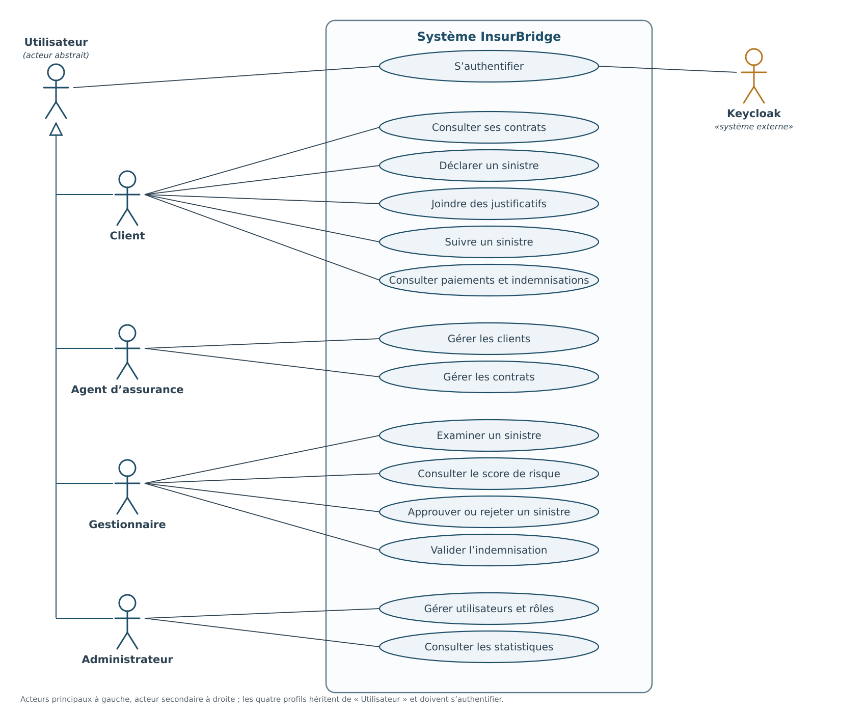




Acteurs et cas d’utilisation
01 — CONTEXTE
Client
déclare et suit ses sinistres, consulte contrats et paiements
Agent d’assurance
gère les clients et les contrats
Gestionnaire
examine les sinistres et décide de l’indemnisation
Administrateur
gère les comptes, les rôles et les statistiques
Notes:
Les quatre acteurs et leurs cas d’utilisation (≈ 35 s).

Slide 5




Fonctionnalités principales
01 — CONTEXTE
MS1
MS2
MS3
Clients
Création, recherche, mise à jour et désactivation
Contrats
Polices, objet assuré, primes, franchise et validité
Sinistres
Déclaration, justificatifs, examen et décision
MS4
MS5
Keycloak
Paiements
Primes, échéances et indemnisations
Analyse des risques
Score, niveau et facteurs explicatifs
Accès et supervision
Authentification, rôles et tableau de bord
Notes:
Les domaines fonctionnels, chacun porté par un microservice (≈ 30 s).

Slide 6



Cinq microservices, une base par service
02 — ARCHITECTURE
MS1
MS2
MS3
MS4
MS5
Customer
Policy
Claims
Payments
Risk Analytics
Référentiel des clients
Contrats d’assurance
Sinistres et décisions
Primes et indemnisations
Scoring des risques
MySQL
customer_db
MySQL
policy_db
MySQL
claims_db
MySQL
payments_db
MongoDB
risk_db
Maram
Aya
Mohamed Ali
Zeineb
Toute l’équipe
Découpage par domaine métier (client, contrat, sinistre, finance, risque) : aucun service ne lit la base d’un autre, les liens se font par identifiant (customerId, policyId, claimId).
Notes:
Découpage en bounded contexts, une base par service ; MS5 utilise MongoDB comme technologie avancée (≈ 40 s).

Slide 7
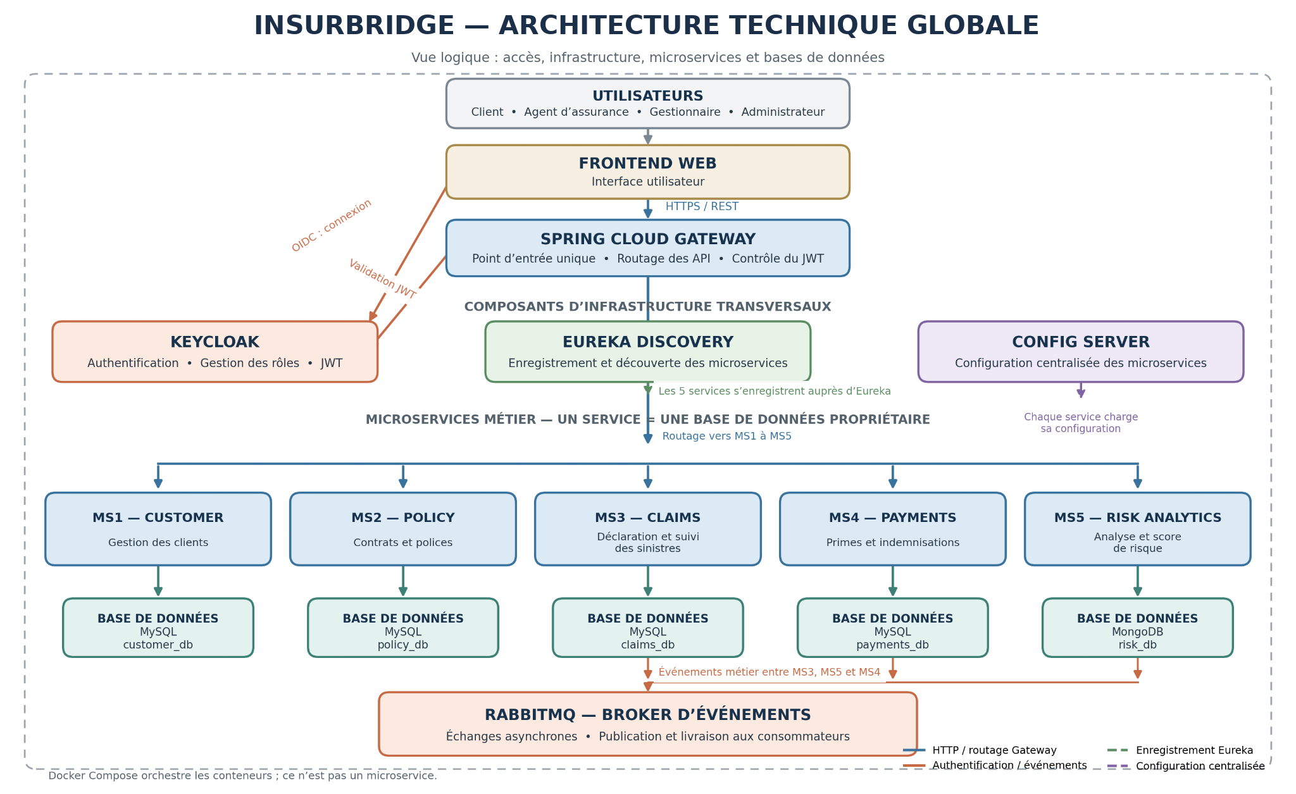


Architecture technique globale
02 — ARCHITECTURE
Gateway + Keycloak
Point d’entrée unique ; jetons JWT et rôles
Eureka + Config Server
Découverte des services, configuration centralisée
RabbitMQ
Événements métier asynchrones
Docker Compose
Lancement de tout le système en une commande
Notes:
Parcours d’une requête : front-end → Gateway (JWT Keycloak) → service trouvé via Eureka (≈ 40 s).

Slide 8

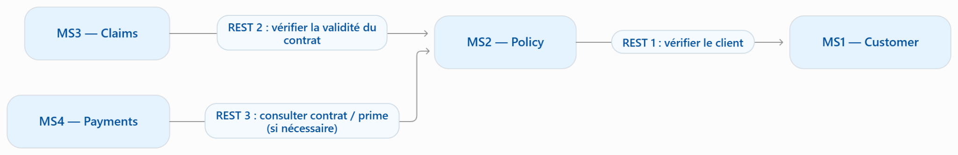
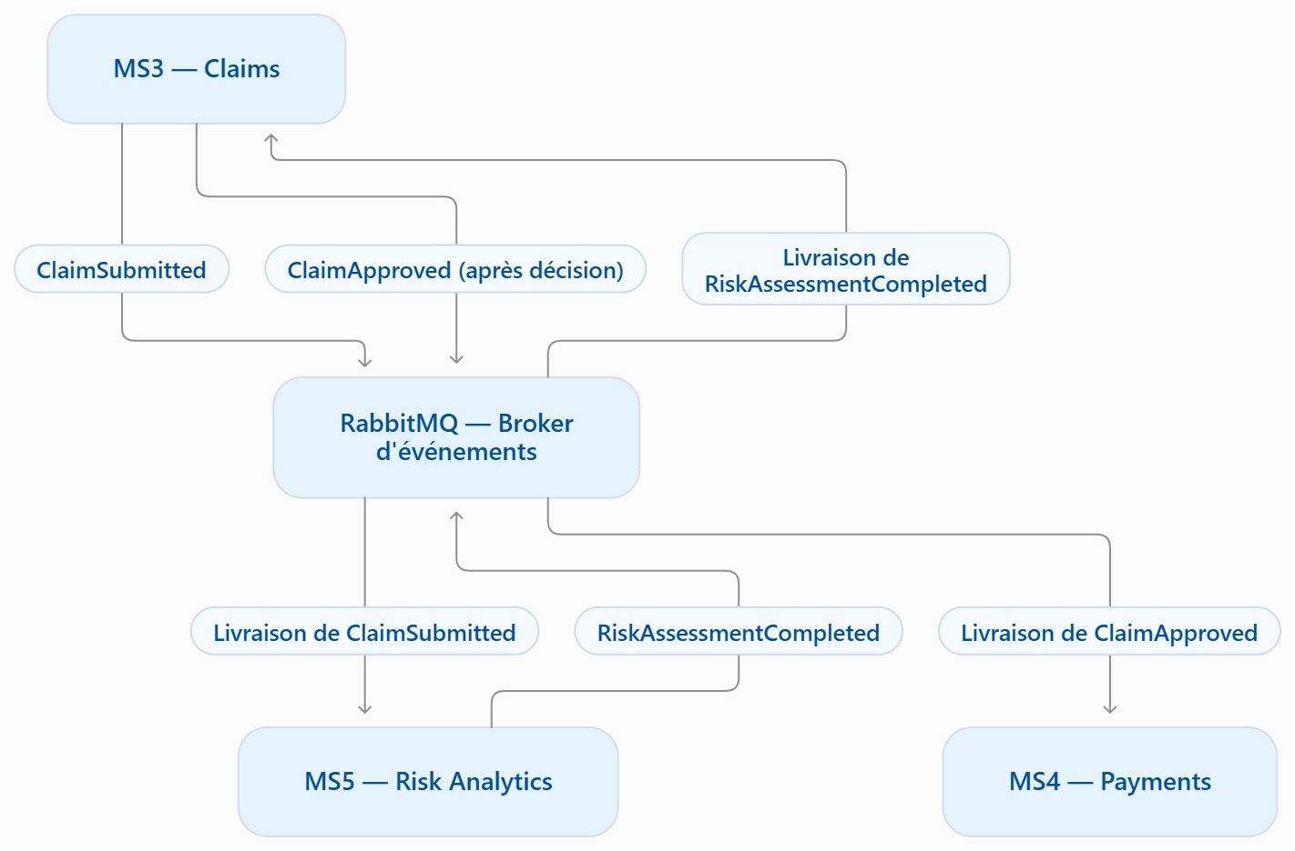

Communications synchrones et asynchrones
02 — ARCHITECTURE
Synchrone · REST / OpenFeign
Quand l’appelant a besoin d’une réponse immédiate pour continuer
Asynchrone · RabbitMQ
Le producteur annonce un fait et continue ; le message attend dans la file si le consommateur est arrêté
Notes:
REST pour les vérifications immédiates ; RabbitMQ pour ClaimSubmitted, RiskAssessmentCompleted et ClaimApproved (≈ 40 s).

Slide 9
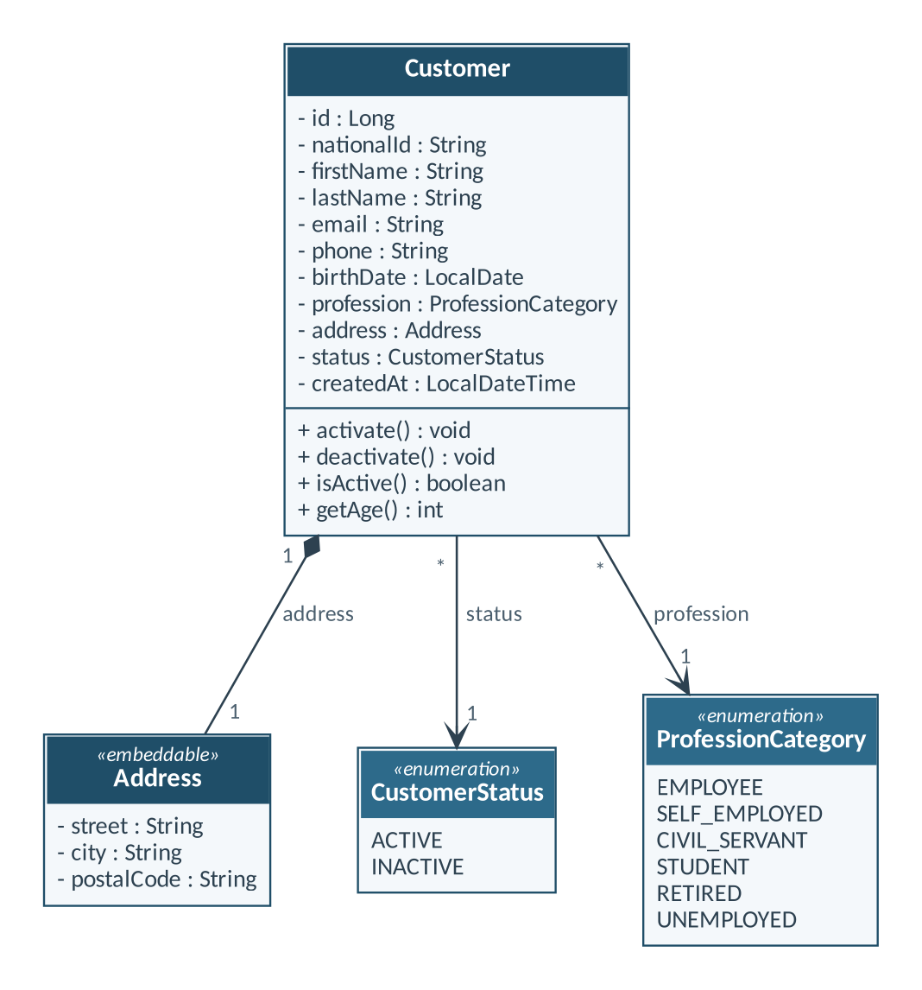
MS1 · Customer
03 — MICROSERVICES
Présenté par Maram
Contrat d’API
Méthode | Endpoint | Codes
POST | /api/customers | 201 · 400 · 409
GET | /api/customers/{id} | 200 · 404
PUT | /api/customers/{id} | 200 · 400 · 404
PATCH | /api/customers/{id}/status | 200 · 400 · 404
Interactions
Synchrone
MS2 → MS1 : vérifier que le client existe et est actif avant de créer un contrat
Asynchrone
Aucun événement : MS1 est un référentiel consulté en synchrone
Notes:
MS1 · Customer (≈ 1 min) : responsabilité, diagramme de classes, endpoints principaux et interactions.

Slide 10
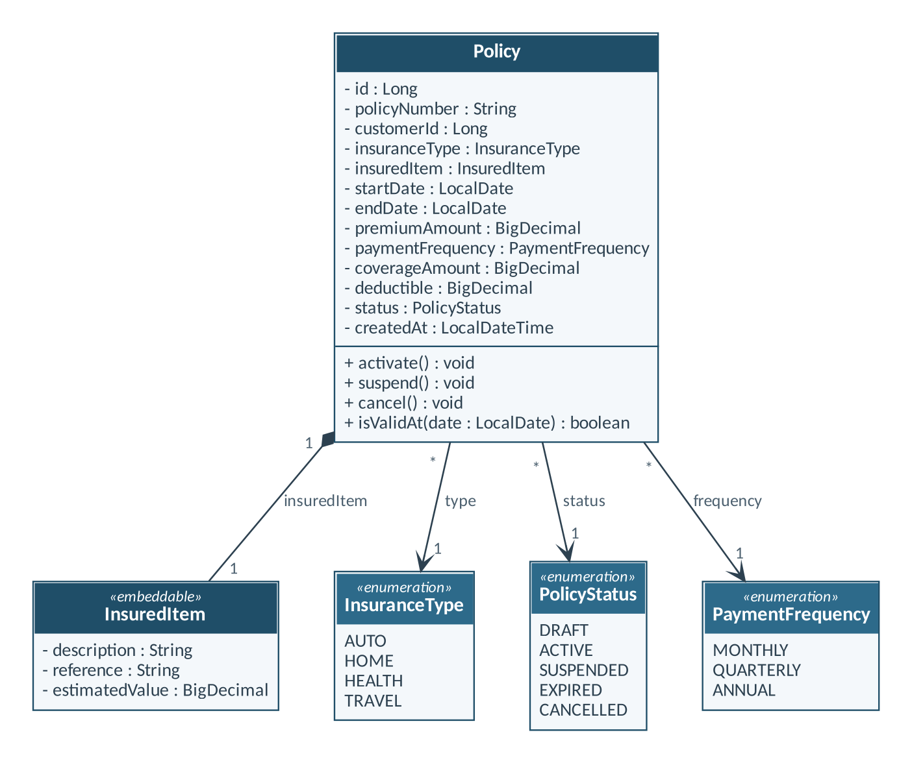
MS2 · Policy
03 — MICROSERVICES
Présenté par Aya
Contrat d’API
Méthode | Endpoint | Codes
POST | /api/policies | 201 · 400 · 404 · 409
GET | /api/policies/{id} | 200 · 404
GET | /api/policies/{id}/validity | 200 · 404
PATCH | /api/policies/{id}/status | 200 · 400 · 404
Interactions
Synchrone
MS2 → MS1 (client) ; MS3 → MS2 (validité du contrat) ; MS4 → MS2 (prime)
Asynchrone
Aucun événement : la validité est vérifiée en temps réel
Notes:
MS2 · Policy (≈ 1 min) : responsabilité, diagramme de classes, endpoints principaux et interactions.

Slide 11
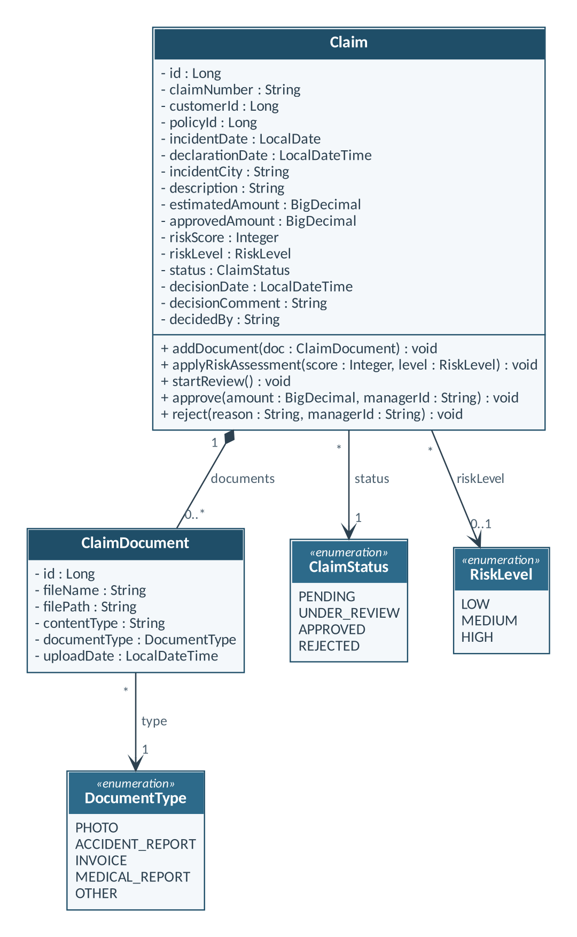
MS3 · Claims
03 — MICROSERVICES
Présenté par Mohamed Ali
Contrat d’API
Méthode | Endpoint | Codes
POST | /api/claims | 201 · 400 · 404 · 503
GET | /api/claims/{id} | 200 · 404
PATCH | /api/claims/{id}/status | 200 · 400 · 403 · 404
POST | /api/claims/{id}/documents | 201 · 400 · 404
Interactions
Synchrone
MS3 → MS2 : vérifier que le contrat est valide à la date de l’incident
Asynchrone
Publie ClaimSubmitted et ClaimApproved ; consomme RiskAssessmentCompleted
Notes:
MS3 · Claims (≈ 1 min) : responsabilité, diagramme de classes, endpoints principaux et interactions.

Slide 12
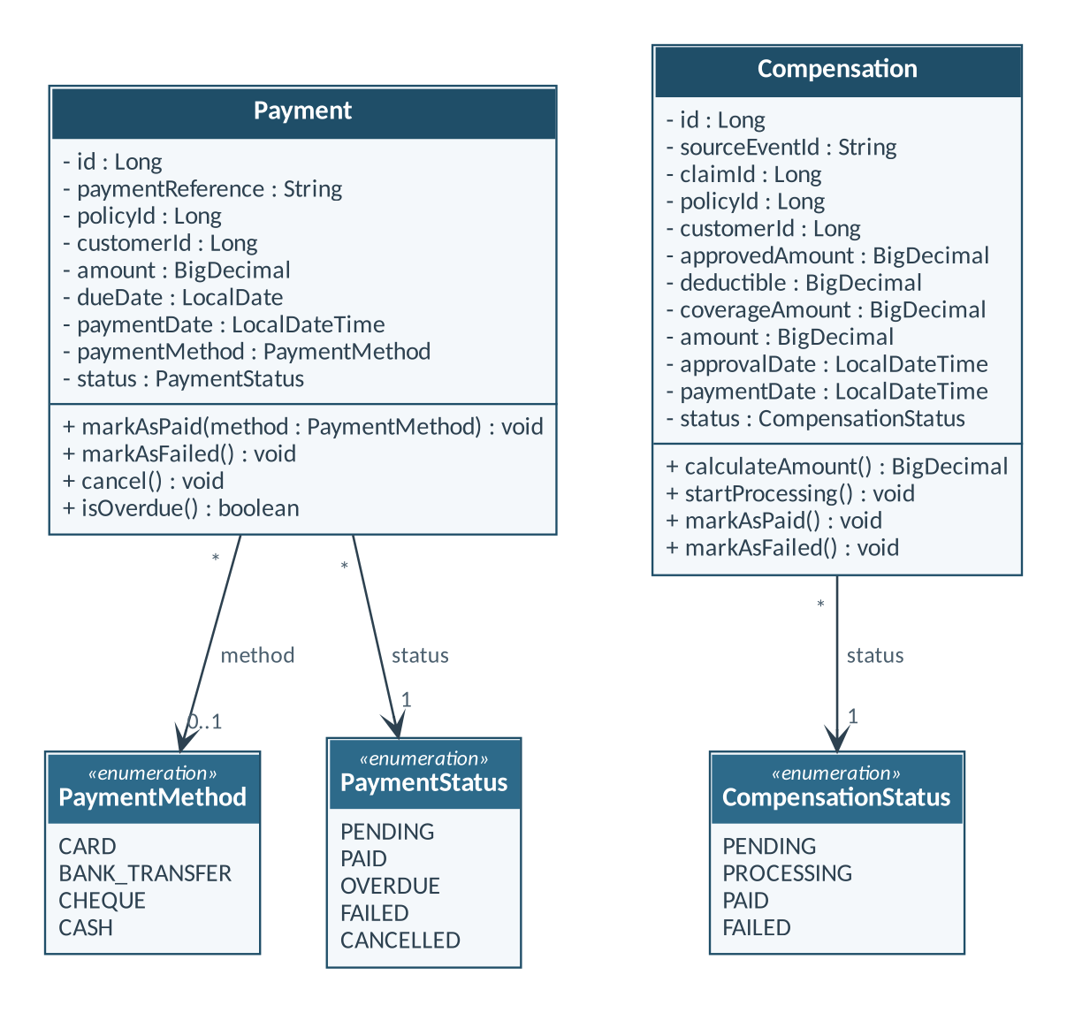
MS4 · Payments
03 — MICROSERVICES
Présenté par Zeineb
Contrat d’API
Méthode | Endpoint | Codes
POST | /api/payments | 201 · 400 · 404 · 409 · 503
GET | /api/payments/customer/{id} | 200 · 403
GET | /api/compensations/{id} | 200 · 404
PATCH | /api/compensations/{id}/status | 200 · 400 · 403 · 409
Interactions
Synchrone
MS4 → MS2 : consulter le contrat et la prime avant d’enregistrer un paiement
Asynchrone
Consomme ClaimApproved et crée l’indemnisation, de façon idempotente (sourceEventId)
Notes:
MS4 · Payments (≈ 1 min) : responsabilité, diagramme de classes, endpoints principaux et interactions.

Slide 13
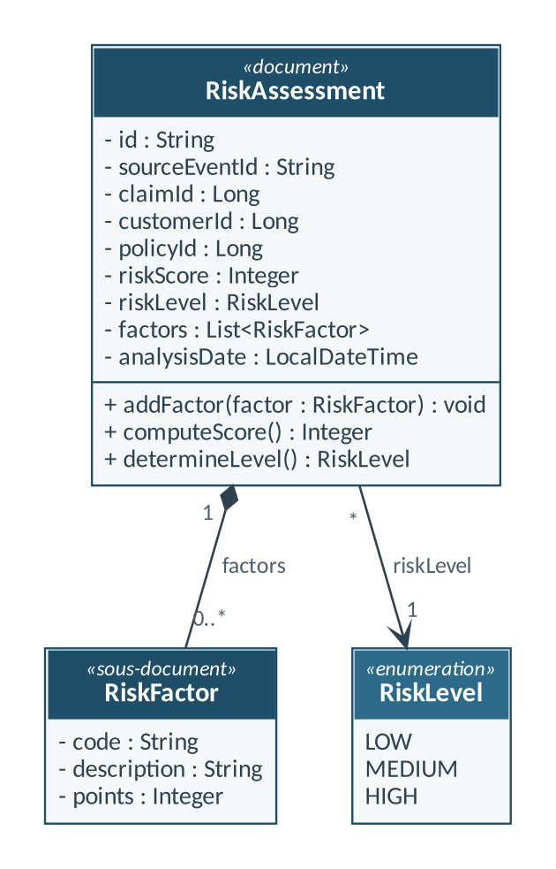
MS5 · Risk Analytics (commun)
03 — MICROSERVICES
Microservice commun · MongoDB
Contrat d’API
Méthode | Endpoint | Codes
GET | /api/risk-assessments/claim/{claimId} | 200 · 404
GET | /api/risk-assessments/high-risk | 200
POST | /api/risk-assessments | 202 · 400
Interactions
Synchrone
Aucun appel entrant d’un autre service : MS5 est entièrement piloté par les événements
Asynchrone
Consomme ClaimSubmitted, enregistre l’analyse, publie RiskAssessmentCompleted
Notes:
MS5 · Risk Analytics (commun) (≈ 1 min) : responsabilité, diagramme de classes, endpoints principaux et interactions.

Slide 14
Technologies choisies
04 — ORGANISATION
Back-end
Java · Spring Boot · Spring Data JPA
Communication
OpenFeign · RabbitMQ (Spring AMQP)
01
02
Infrastructure
Spring Cloud Gateway · Eureka · Config Server
Sécurité et résilience
Keycloak (OAuth2 / JWT) · Resilience4j
03
04
Données
MySQL (MS1 à MS4) · MongoDB (MS5)
Front-end et livraison
Angular · Docker Compose · OpenAPI / Swagger
05
06
Notes:
Stack imposée par le module, plus Resilience4j et Angular (≈ 25 s).

Slide 15
Répartition des tâches
04 — ORGANISATION
Membre | Microservice | Tâches transverses
Ben Mahmoud Maram | MS1 · Customer | Front-end (pages clients et contrats)
Ben Aissa Aya | MS2 · Policy | API Gateway et Eureka Server
Hmem Mohamed Ali | MS3 · Claims | Config Server et RabbitMQ
Jnene Zeineb | MS4 · Payments | Keycloak et Docker Compose
Toute l’équipe | MS5 · Risk Analytics | Dossier, présentation, README, tests d’intégration
Un microservice par étudiant, noté individuellement ; MS5 et le socle technique sont réalisés ensemble. Chaque membre peut expliquer l’ensemble du projet.
Notes:
Répartition équilibrée des tâches individuelles et transverses (≈ 25 s).

Slide 16




Dépôt Git et gestion de projet
04 — ORGANISATION
Branches
main (stable) · develop (intégration) · feature/<service>-<fonctionnalité>
insurbridge-4Actuariat-g8
Collaboration
Pull Request vers develop, relue par un autre membre
Backend/
customer-center/ (MS1)
policy-center/ (MS2)
claims-center/ (MS3)
payments-center/ (MS4)
risk-analytics-center/ (MS5)
api-gateway/ · eureka-server/ · config-server/
Frontend/
Documentation/ Presentation/ · Diagrams/
docker-compose.yml · README.md
Commits
feat, fix, docs, chore — ex. feat(payments): consommer ClaimApproved
Suivi sur Trello
À faire
En cours
En revue
Terminé
Notes:
Organisation du dépôt (enseignante ajoutée comme collaboratrice) et suivi des tâches sur Trello (≈ 30 s).

Slide 17



Planning prévisionnel et risques
04 — ORGANISATION
S1–S3
Conception
S4
Validation
S5
Gateway
S6
REST / Feign
S7
RabbitMQ
S8
Keycloak
S9
Docker
S10
Démo finale
RISQUE 1
RISQUE 2
RISQUE 3
Contrats d’API incohérents
Service REST indisponible
Message perdu ou en double
DTO, noms de champs et codes HTTP fixés dès la conception
Timeouts, Circuit Breaker (Resilience4j), réponse 503 contrôlée
ACK, Dead Letter Queue et consommateurs idempotents
Notes:
Réalisation incrémentale au rythme du cours ; trois risques majeurs et leurs parades (≈ 30 s).

Slide 18
Ce qu’il faut retenir
CONCLUSION
Prochaines étapes
Architecture découplée
Cinq microservices par domaine métier, une base de données par service
Communication adaptée
REST / OpenFeign pour l’immédiat, RabbitMQ pour les événements métier
S5
Gateway
S6
REST / Feign
S7
RabbitMQ
S8
Keycloak
Socle sécurisé et résilient
Gateway, Keycloak (JWT), Eureka, Config Server et Resilience4j
Équipe organisée
Un microservice par membre, MS5 en commun, suivi sur Git et Trello
S9
Docker
S10
Démo finale
Notes:
Synthèse de la conception et suite du projet (≈ 30 s).

Slide 19
Merci
Place aux questions
InsurBridge · Équipe CodeUnity
Auto
Habitation
Santé
Voyage

